Slide 1
“Determinación de la incidencia de Neospora Caninum en bovinos en el trópico húmedo (Provincia Sucumbíos - Shushufindi)”
Autores:
Asanza Gualan Fran Alexander, Cunalata Martines Maria Belen
Tutor: Dr. Valdivieso Plaza Félix Agustín

Slide 2
Introducción
En el Ecuador la producción ganadera hasta el 2020 es de 4.520.693 cabezas de ganado.
En la provincia de Sucumbíos en el 2020, tuvo una explotación de 109.467 cabezas de ganado de las cuales 60.794 son hembras, siendo destinadas para la reproducción y producción bovina.
La actividad ganadera en el país tiene gran demanda en los últimos años, llevando consigo la influencia productiva y reproductiva en la ganadería, siendo uno de los primeros factores vinculados a la integridad sanitaria dentro de los hatos del país.
La presencia de enfermedades microbianas de origen bacteriano, protozoario, fúngicas, víricas, entre otras., las más conocidas de fácil y rápida transmisión son Brucelosis, Tuberculosis, DVB, IBR, Leptospira y Neosporosis.

Slide 3
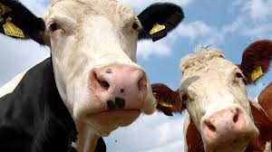
La Neosporosis bovinas es una enfermedad parasitaria emergente de poca importancia en el país de origen bacteriano.
Afecta principalmente a hembras gestantes y a terneros recién nacidos.
Adquiriendo importancia dentro de la ganadería a nivel mundial.
Gran pérdida económica que genera siendo grande o pequeña los previos ganaderos.
Factores de Riegos y Falta de conocimiento de la enfermedad.

Slide 4
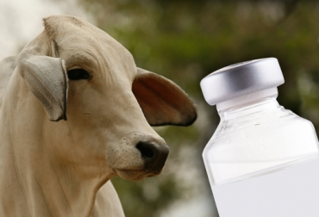
Objetivos
Objetivo General
Objetivo Específicos
Determinación de la incidencia de Neospora Caninum en bovinos en el trópico húmedo (Provincia Sucumbíos - Shushufindi).
Detectar a través de la técnica de ELISA competitiva si existe presencia de Neospora caninum en los predios muestreados dentro de la investigación.
Comparar los grados de infestación de las tres categorías bovinas dentro los predios en estudio en Shushufindi.
Difundir los resultados de la investigación a los ganaderos de la zona de Shushufindi

Slide 5
Metodología
Tipo de investigación
Descriptiva epidemiológico
Programa estadístico
Tinn- R
Ubicación de la Investigación
Se realizó en la provincia de Sucumbíos, en el cantón Shushufindi

Slide 6
Ubicación del lugar de investigación
La siguiente investigación se realizó en la provincia de Sucumbíos, en el cantón Shushufindi, hallándose limitada al norte con los cantones de Lago Agrio y Cuyabeno, Al sur y oeste con la provincia de Orellana. Y este con el cantón Cuyabeno y la provincia de Orellana. Se evaluó en la zona 10 predios de las cuales son las siguientes:
N.º | Predio | Coordenadas UTM
 |  | S | W
1 | El Kiosko | 315408,01 | 9977748,84
2 | Los Bosques | 313788,592 | 9973482,405
3 | Larrea | 311084,699 | 9972454,794
4 | Rancho Teresita | 311797,06 | 9973295,283
5 | La Esperanza | 313589,827 | 9969668,559
6 | La Fortuna | 327838,986 | 9966342,301
7 | El Porvenir | 324165,62 | 9966120,623
8 | Santa Marianita | 327838,82 | 9967525,406
9 | Jiménez | 316706,032 | 9975960,769
10 | Rancho don Jorge | 309358,747 | 9976048,415
Tabla 1. Ubicación geográfica de los predios muestreados al azar.

Slide 7
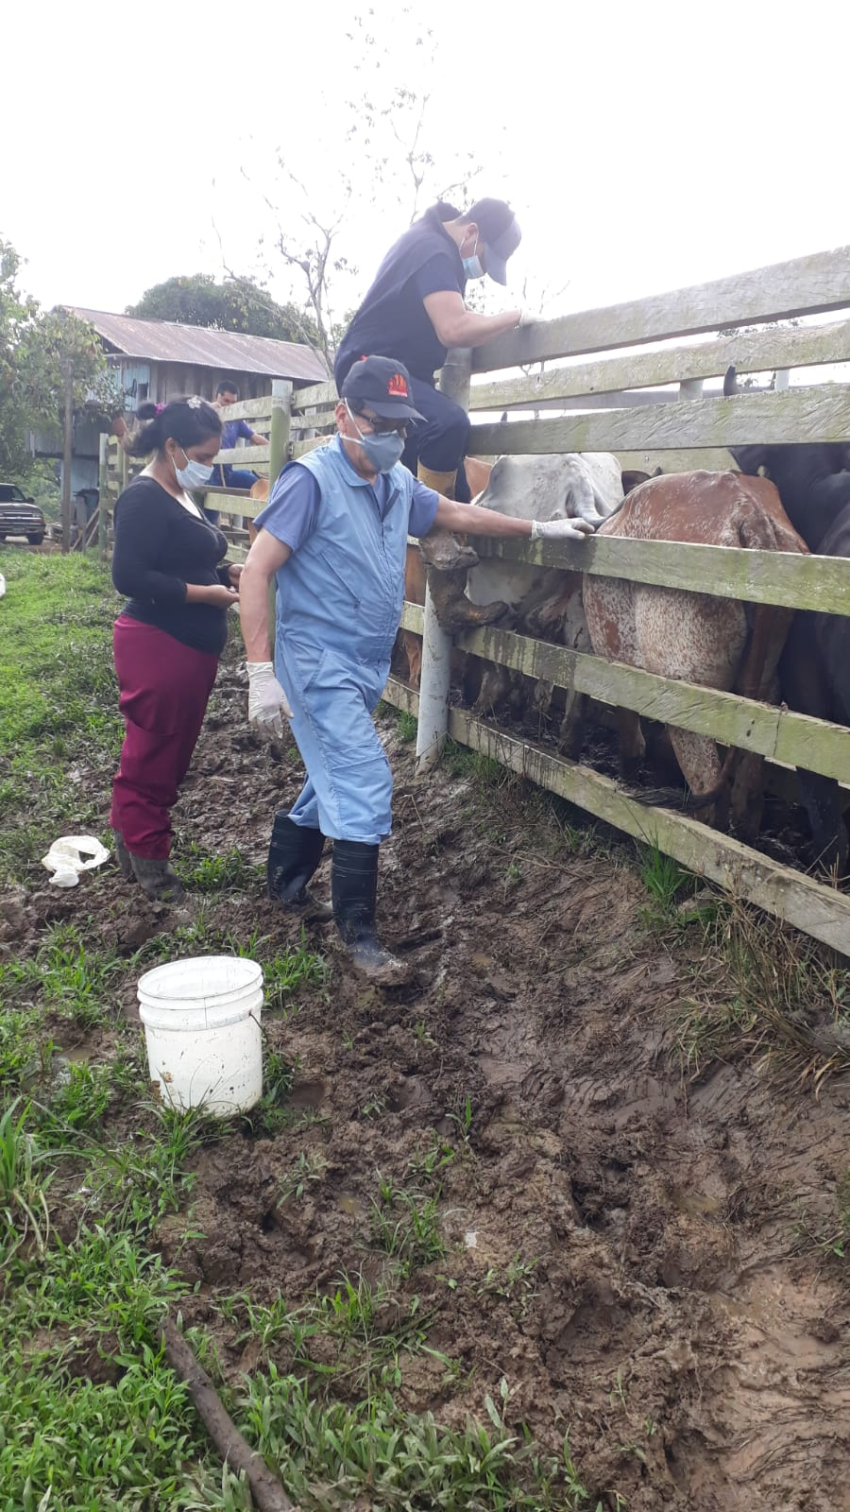
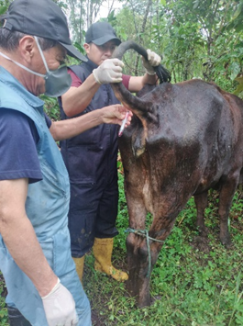
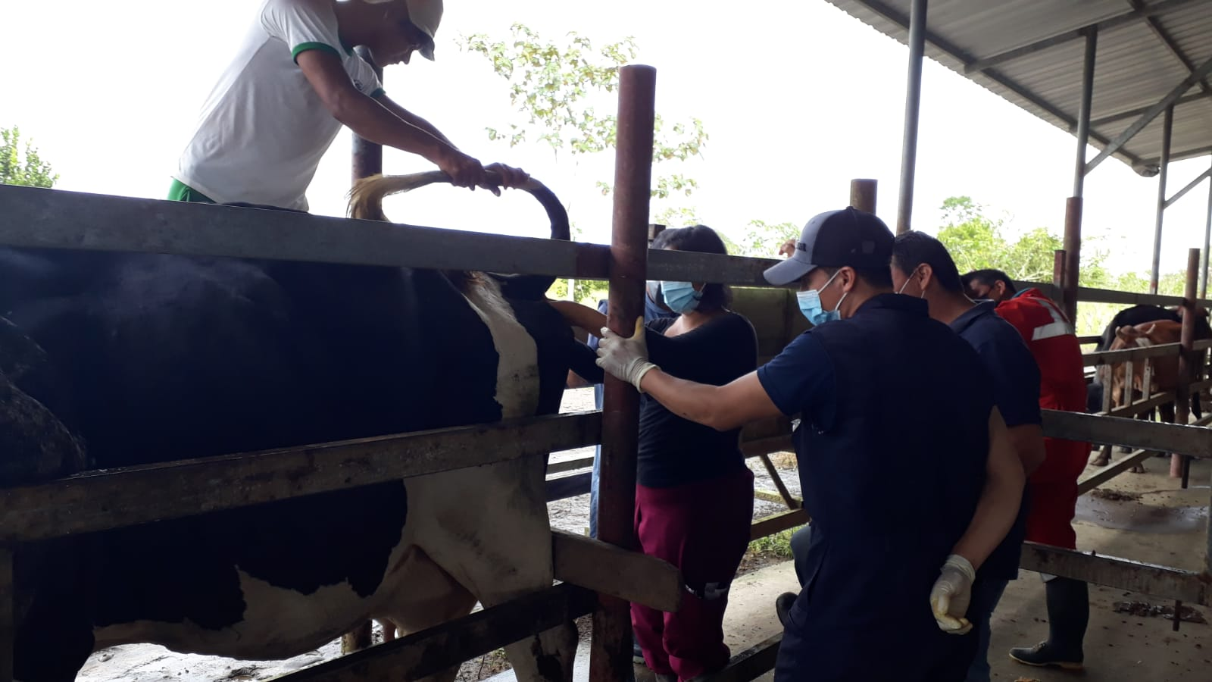
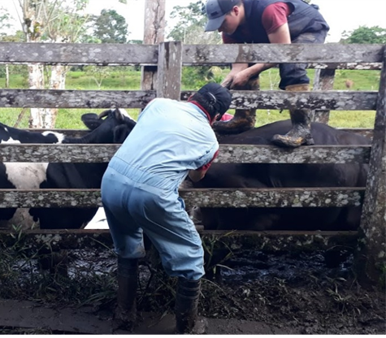
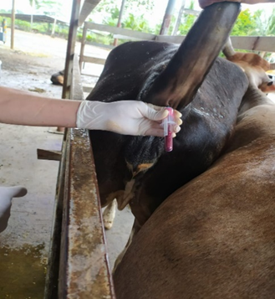
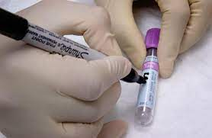
Recolección en campo de suero sanguíneo en bovinos.
Se recolecto en 10 predios noventa muestras de sangre.
Los tubos de ensayo deben estar debidamente rotulados y registrados en el formulario de recepción.
Se tomó la muestra en la vena coccígea.
Su extracción se procedió hacerle una limpieza de la cola de la vaca con abundante agua eliminando heces y agentes infecciosos que nos puedan contaminar la muestra.

Slide 8
Detección de anticuerpos de Neospora caninum en laboratorio por Inmunoabsorción ligada a enzimas competitivas (ELISAc) en suero bovino.
Fase inicial de laboratorio para la detección de Neospora caninum por el Método de ELISAc.
En la fotografía A. es la preparación de los controles negativos y positivos del kit de Elisa, más el suero sanguíneo a temperatura ambiente. B. Se aplico el conjugado después de la incubación y lavado de la placa.

Slide 9
Fase final de laboratorio para la detección de Neospora caninum por el Método de ELISAc.
A) Aplicación del sustrato para detección de Neospora caninum. B) Resultados final de los pocillos en donde el amarillo son muestras negativas y las blancas son animales positivos para la enfermedad de Neospora caninum.

Slide 10
Equipo de detección de Neospora caninum por el método de ELISAc.
Si las muestras que se produjeron son >60%, es considerada como negativo.
Si las muestras que se produjeron entre >50 ≤ 60% se consideran como dudoso.
Si las muestras que se produjeron son ≤ 50%, es considerada como positivo.

Slide 11
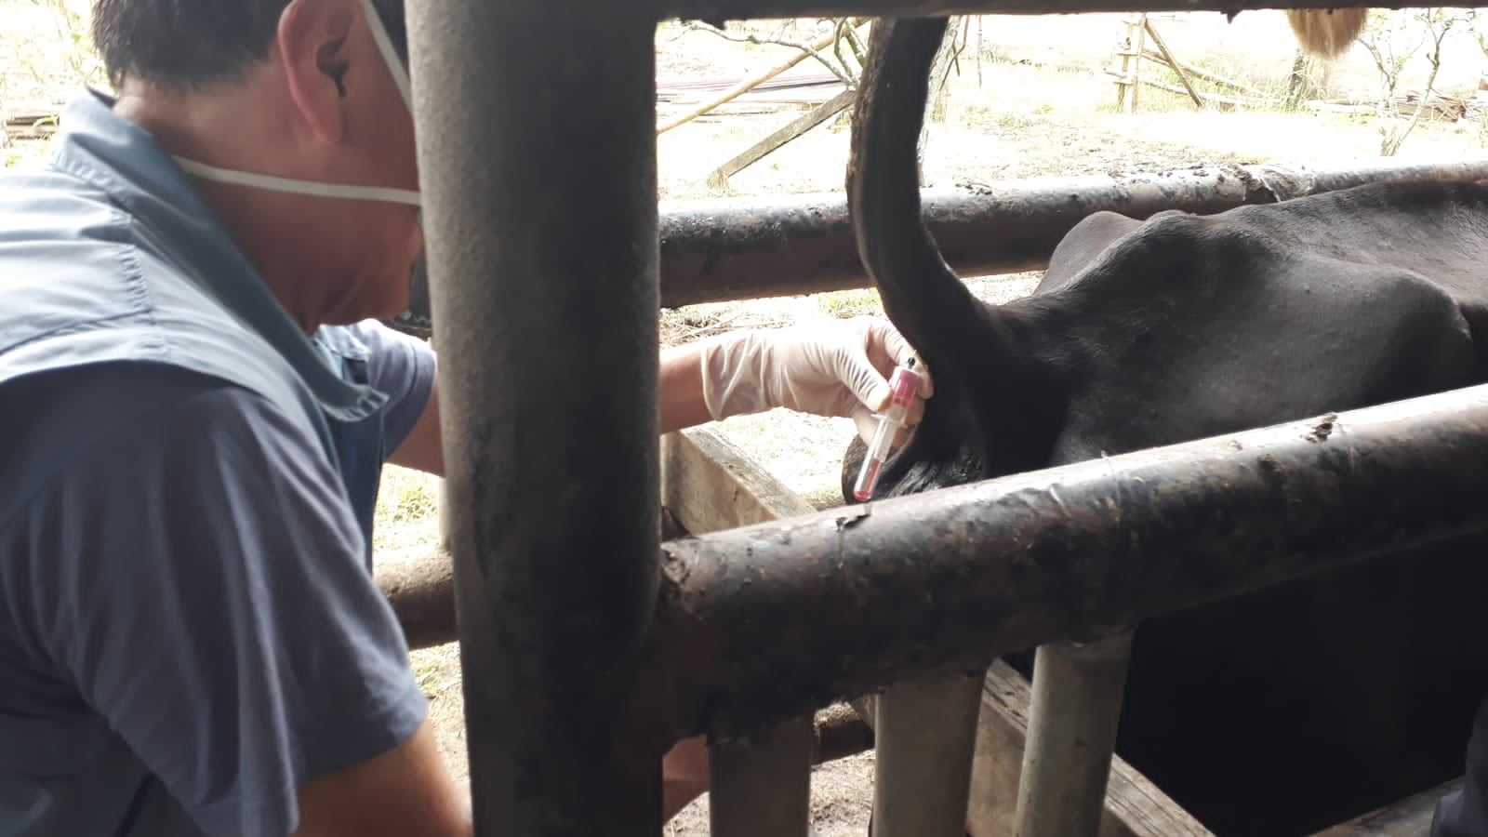
RESULTADOS

Slide 12
Abortos anuales en los predios de Shushufindi
En la siguiente figura, observamos que en los predios muestreados nos indica que de cada 10 predios 5 tienen entre uno y tres abortos en el año.
(Álvarez Soto, 2016) menciona que los abortos se dan tanto en ganadería de leche como de carne. Pero también la presencia de animales seropositivos que se presentan en los predios, indica la capacidad de adaptación del parásito al hospedador ya que más del 80% de los animales contagiados transmiten la enfermedad sin presentar síntomas.

Slide 13
Lugar de abastecimiento de agua de las hembras bovinas.
En la siguiente figura, observamos que en los predios muestreados nos indica que de cada 10 predios 9 se abastecen de aguas de esteros.

Slide 14
Prevalencia de caninos y convivencia con las hembras bovinas
(Cuenca, 2014) menciona que la presencia de esta enfermedad parasitaria Neosporosis, entre bovinos y caninos, los factor de riesgo en la ganadería, donde evaluó que la transmisión es de forma horizontal, debido a la presencia de ooquistes en los pastos, forrajes, agua o piensos almacenados

Slide 15
Explotación de otras especies dentro de los predios
La mayoría de los productores nos solo viven de la ganadería bovina si no de más explotaciones.

Slide 16
Esquemas de vacunación y registros sanitarios dentro de los predios
Las medidas de profilaxis son importantes dentro de una ganadería lechera, donde se debe llevar registros, historia clínica, signos clínicos, epidemiología, además de pruebas complementarias: serológicas y no serológicas. Con la finalidad de mejor la calidad y sanidad de la ganadería. Explica (Taboada Pico, 2017)
Notes:
Vacunas de la zona
Fiebre Aftosa, Brucella, Rabia, Carbunco sintomático, Septicemia Hemorrágica y Edemas malignos

Slide 17
Prevalencia de Neosporosis bovina en Shushufindi
La figura nos indica la determinación de la prevalencia bovina en la zona de Shushufindi en el trópico húmedo, en donde se estableció una relación de los animales seropositivos dentro de los animales muestreados, es decir que el 90 % presenta infección (seropositivos) y el 10% restante representa las fincas no infectadas por Neospora caninum

Slide 18
Porcentajes de prevalencia de número de hembras Infectadas por Neosporosis bovina.
Los autores (Escobar Sarabia & Vargas Ramos, 2011), que realizaron el estudio de Neospora caninum en Santo Domingo (Trópico húmedo)se encuentra en un 33,57% de prevalencia de la enfermedad en las hembras bovinas
Prevalencia de Neospora caninum en Shushufindi

Slide 19
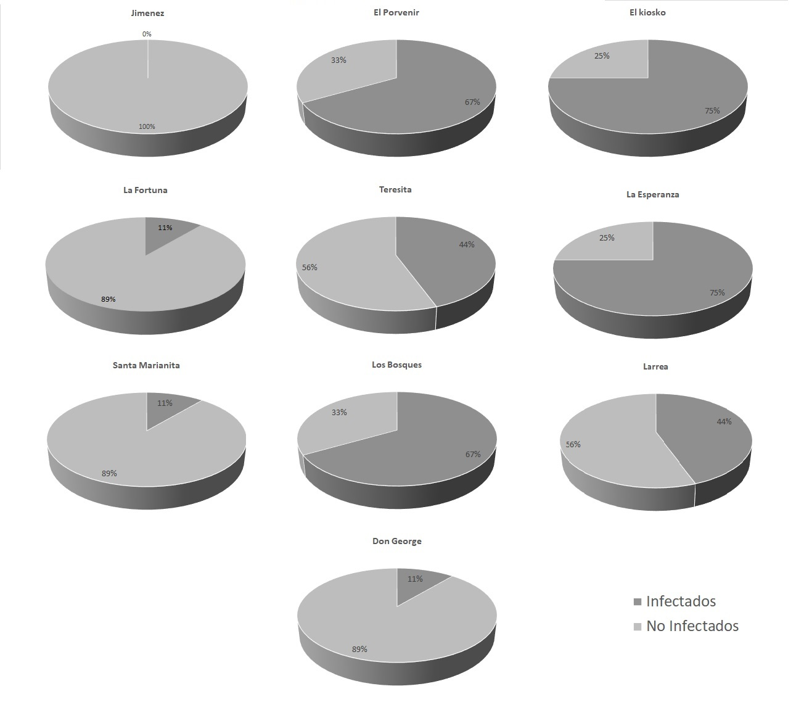
Prevalencia por finca de Neosporosis bovina de fincas en Shushufindi.
Predio | Animales seropositivos | Animales seronegativos | Prevalencia
Jimenez | 0 | 9 | 0%
El Porvenir | 4 | 2 | 44%
El kiosko | 6 | 2 | 67%
La Fortuna | 1 | 8 | 11%
Teresita | 4 | 5 | 44%
La Esperanza | 3 | 9 | 25%
Santa Marianita | 1 | 8 | 11%
Los Bosques | 6 | 3 | 67%
Larrea | 4 | 5 | 44%
Don George | 1 | 8 | 11%

Slide 20
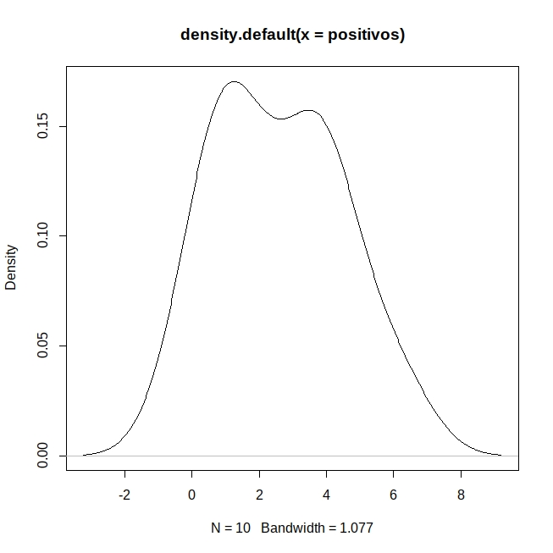
Probabilidad de densidad de animales seropositivos a nivel de la zona de Shushufindi.
Probabilidad del 44 % de encontrar animales seropositivo
Probabilidad es un 33% animales seropositivos por predio infectado

Slide 21
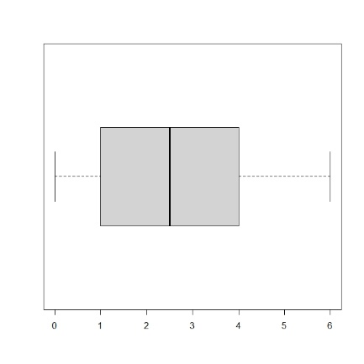
Distribución de número de animales seropositivos por Neosporosis bovina.
Distribución del diagrama de boxplot es: valor mínimo de 0, cuartil 1 = 25% es de 1 animal, mediana (cuartil 2) 50% es de 2,6, cuartil 3 es el 75% es de 4 animales y el 100% es el valor máximo es de 6 animales seropositivos.

Slide 22
Distribución por edades de las hembras en los predios de Shushufindi
ESTADO | Rangos de edad
 | 0 - 3 | 3 - 6 | 6 - >
Seropositivo | 0 | 23 | 3
Seronegativo | 1 | 50 | 12
Nota. Pearson's Chi-squared test with simulated p-value (based on 10000 eplicates) X-squared = 1.275, df = NA, p-value = 0.6693.
En la table se evaluó la distribución por edades de los animales muestreados seropositivos y seronegativos de los predios, donde la mayor incidencia de afectación de Neospora caninum esta en el rango de 3 a 6 años de edad con 25,84% de hembras seropositivas y el 3,37% se encuentra en las edades mayores a 6 años.

Slide 23
Conclusiones
Se determinó que, si hay presencia de Neospora caninum en las hembras bovinas en el trópico húmedo en la zona de Shushufindi, donde hay una prevalencia del 29% en los predios muestreaos. En donde puede estar presente la enfermedad en 9 predios de 10 muestreados.
Los predios con mayor al 60 % de presencia de Neosporosis bovina fue, el predio “Los Bosques”, con un número de animales infectados 6/9 en la zona de Shushufindi.
Los resultados obtenidos del Laboratorio fueron comunicados directamente con los propietarios de los predios muestreados, y además brindando asesoría sobre el control y prevención de la enfermedad Neospora caninum.
En los predios evaluados el 100% de ellos poseen caninos, por lo que es una de las principales causas de existir que provoquen a los problemas reproductivos (abortos) y que muestren una prevalencia de la enfermedad en la zona.
En los predios evaluados se identificó que la mayor parte de la infestación con la enfermedad de Neospora caninum se da en las edades de 3 a 6 años, con un 25,84% de prevalencia y un 3,37% en edades mayores a los 6 años.
EL 50% de los predios encuestados nos manifestaron que tenían problemas de abortos entre uno y tres en el año.

Slide 24
Recomendaciones
En los predios con resultados positivos, continuar con la investigación para poder descartar los animales que presenten la enfermedad y así tener un predio libre de Neospora caninum.
Mantener a los canes aislados, puesto que son los principales vectores de transmitir el parásito.
Al momento no existe mucha información sobre el estudio de Neospora caninum en bovinos, y existe muchos casos positivos, por lo cual es recomendable seguir con este tipo de estudios en diferentes lugares para determinar la presencia de la enfermedad.
Al no haber un tratamiento para controlar la Neospora caninum, se debe adoptar diferentes medidas de seguridad para evitar el contagio de los animales, como limpieza del área de ordeño, aislamiento de los alimentos, controles periodos de las enfermedades.
Evitar accesos de los caninos a las rutas de agua y a los pastos del ganado para así disminuir la transmisión horizontal del paracito mediante la vía oro- fecal.
Programas de erradicación para parasito de Neospora caninum, implementación de eliminación de hembras infectadas, progresivamente dentro del predio, hacer exámenes profilácticos a las hembras reproductoras antes y después de la preñes, los chivos que nacen de una vaca seropositiva (transmisión vertical), se debe eliminar como medida de mantener libre de enfermedades el predio.

Slide 25
GRACIAS

